Slide 1

中国联通物联网平台
组网方式介绍
中国联通广东省分公司物联网中心
2015.10

Slide 2
组网方式
1、公网接入－共享APN
2、公网接入—独享APN
3、公网接入－访问内网
4、专线接入－访问专网
5、专线接入－访问公网

Slide 3
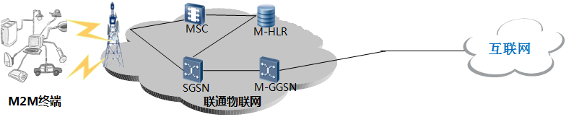
方式1：公网接入－共享APN
防火墙FW
业务场景
适合绝大多数物联网应用场景，通过公网接入方式进行互联网访问。
组网说明
网络接入：物联网终端通过通用APN域名UNIM2M.GZM2MAPN访问网络，由M-GGSN分配动态IP地址（10.开头的私有地址），通过防火墙NAT转换成公网地址后访问互联网。
客户如果需要进行终端间点到点通信，必须经过客户服务器转发， GGSN按照局数据规范是对每个APN都关闭了终端间互访功能。
业务流程
『M2M终端』→ 『联通移动网络』 → 『物联网专用网元』 → 『互联网出口』 → 『互联网应用』

Slide 4
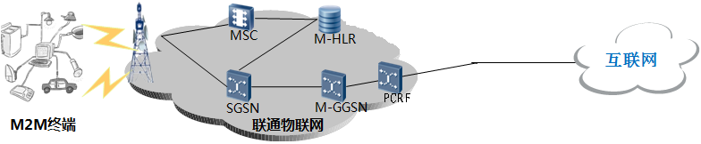
方式2：公网接入－独享APN
专用域名
防火墙FW
目前暂不支持，预计2016年上半年支持。
业务场景
大客户，需要进行简单的公网白名单或者黑名单访问控制管理，限速管理，Qos保障等。
组网说明
网络接入：为客户分配专用APN域名GD***01.CLFU.NJM2MAPN，指向公网，由M-GGSN分配动态IP地址，通过防火墙NAT转换公网地址后访问互联网。
访问控制： 通过GGSN进行白名单/黑名单管理，对系统消耗大且后续可维护性差，待物联网平台二期工程后（最迟2016年6月完工），通过PCRF（策略与计费规则功能单元）进行访问管理，但广州大区只有40万容量。
业务流程
『M2M终端』→ 『联通移动网络』 → 『物联网专用网元』 → 『有限制的互联网出口』 → 『互联网应用』

Slide 5
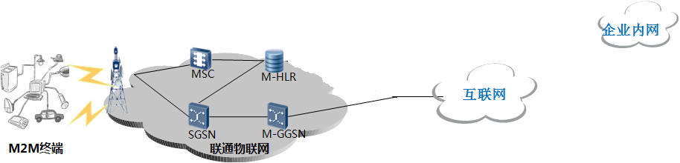
方式3：公网接入－访问内网
互联网专线
GRE
GRE 隧道
客户路由器
专用域名
业务场景
省内或者省际客户，通过公网方式，不拉长途专线，实现内网访问。
组网说明
终端侧网络接入：为客户分配专用APN域名GD***01.CLFU.NJM2MAPN，同企业部署在公网的路由器建立GRE隧道，由M-GGSN分配IP地址，通过GRE隧道访问企业内网。
客户后台侧网络接入：互联网专线，有固定公网IP地址。
业务流程
『M2M终端』→ 『联通移动网络』 → 『物联网专用网元』 → 『客户公网路由器』 → 企业内网

Slide 6

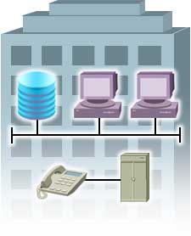


方式4：专线接入－访问专网
M-HLR
APN专线
移动网络
M-GGSN
企业内网
SGSN
应用服务器
M2M终端
基站
防火墙FW
GRE 隧道
业务场景
大客户，安全访问企业内网。
组网说明
终端侧网络接入：为客户分配专用APN域名GD***01.CLFU.NJM2MAPN，由M-GGSN动态分配IP地址，通过GRE隧道访问企业内网。
客户后台侧网络接入：一条MSTP专线。
业务流程
『M2M终端』→ 『联通移动网络』 → 『物联网专用网元』 → 『MSTP专线』 → 『内网』

Slide 7

方式5：专线接入－访问公网
防火墙FW
M-HLR
客户路由器
互联网
APN专线
移动网络
互联网专线
SGSN
M-GGSN
上网行为设备
M2M终端
基站
GRE 隧道
业务场景
大客户，客户自主对终端进行网络白名单/黑白单管理、上网行为审计、个性化限速等精细化的上网行为管理。客户有网络维护能力，并对互联网安全做出承诺。
组网说明
终端侧网络接入：为客户分配专用APN域名GD***01.CLFU.NJM2MAPN，由M-GGSN分配IP地址，通过专线和企业路由器建立GRE隧道，再通过企业防火墙NAT公网地址转换后，通过互联网专线访问公网。
客户后台侧网络接入：一条MSTP专线+一条 互联网专线+一台上网行为管理设备+防火墙等。
注意：在配置单中需要注明DNS下发服务，并提供DNS地址（主/备）。
业务流程
『M2M终端』→ 『联通移动网络』 → 『物联网专用网元』 → 『APN专线』 → 『防火墙』 → 『互联网专线』 → 『互联网』

Slide 8
组网方式比较
 | 公网接入－共享APN | 公网接入－独享APN | 公网接入－访问内网 | 专线接入－访问内网 | 专线接入－访问公网
APN类型 | 通用APN | 专用APN | 专用APN | 专用APN | 专用APN
访问网络 | 公网 | 公网 | 内网 | 内网 | 公网
IP地址 | 动态 | 动态 | 动态/静态 | 动态/静态 | 动态/静态
适应场合 | 普通上网，绝大多数场合 | 上网行为管理，局端统一管理 | 长途客户，低成本，对安全性要求低，通过公网隧道访问企业内网 | 安全性要求高，访问专线内网 | 客户自主个性化上网行为管理，有维护能力和安全承诺
额外设备 | 无 | 无 | 无 | MSTP专线+内网设备 | MSTP专线+互联网专线+上网行为设备等
支持 | 支持 | 暂不 支持，2016年6月二期PCRF工程上线后支持 | 支持 | 支持 | 支持，但需总部批准，一事一议。
终端直接互访 | 不支持 | 不支持 | 不支持 | 不支持 | 不支持

Slide 9
谢 谢！

